Slide 1
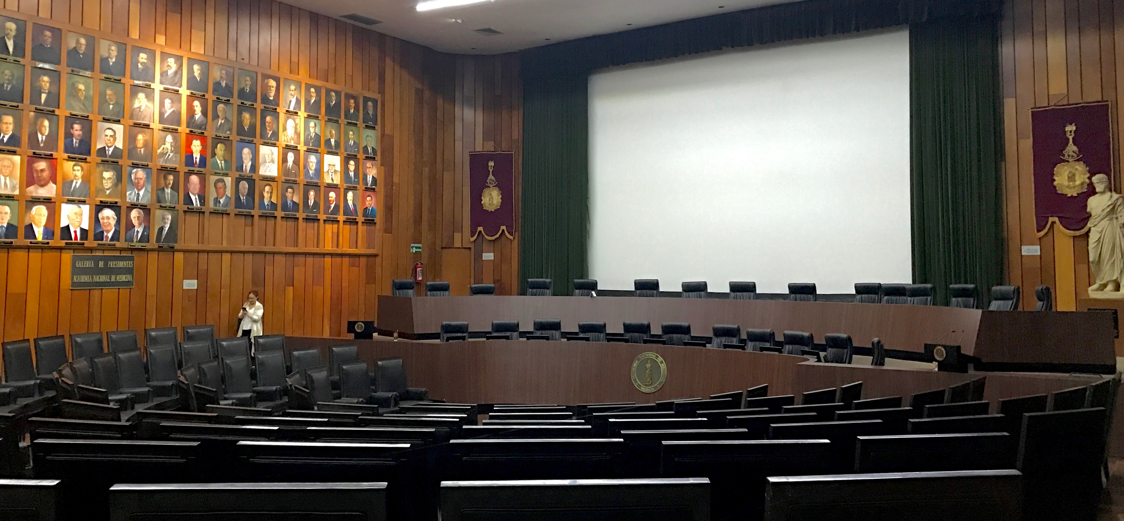


Slide 2
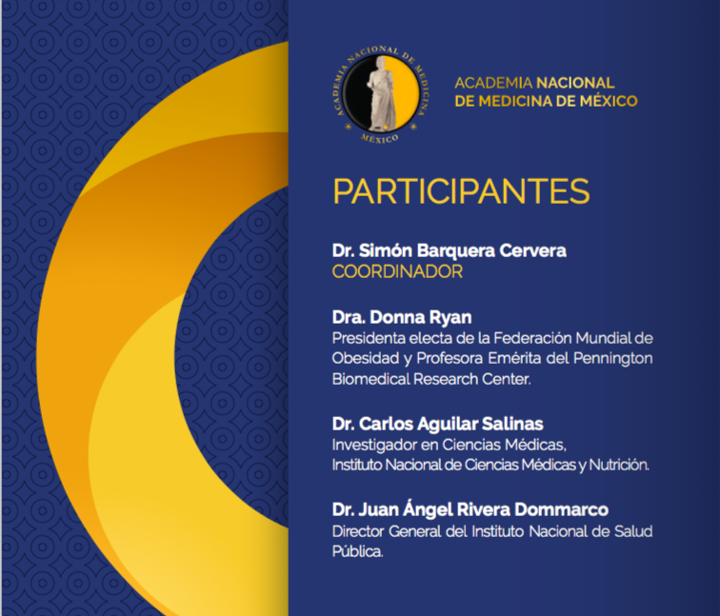


Slide 3

TRATAR LA OBESIDAD CON SERIEDAD:
DE LA EVIDENCIA SOBRE MECANISMOS FISIOPATOLÓGICOS A LAS POLITICAS INTEGRALES MULTISECTORIALES
TENGAMOS UN DIALOGO EN TIEMPO REAL, DISCUTAMOS DE HOY EN ADELANTE COMO TRATAR OBESIDAD CON SERIEDAD:
#ObesidadSeriamente

Slide 4
TRATAR LA OBESIDAD CON SERIEDAD:
DE LA EVIDENCIA SOBRE MECANISMOS FISIOPATOLÓGICOS A LAS POLITICAS INTEGRALES MULTISECTORIALES
Obesidad con seriedad: la necesidad de acción inmediata para un mejor futuro.
Dr. Simón Barquera
Director del Centro de Investigación en Nutrición y Salud, Instituto Nacional de Salud Pública. Miembro ANMM. SNI-3

Slide 5
¿Por que tratar la obesidad con seriedad?
Invitar a algunos de los investigadores mas destacados a nivel nacional e internacional a un simposio como este y pedirles un análisis de soluciones disruptivas a la epidemia.
Reflexionar sobre la gran brecha que existe entre lo que ya sabemos que puede hacerse para lograr beneficios en la salud (evidencia) y lo que estamos haciendo. Pensar en la necesidad de acción inmediata en los diferentes niveles.
¿por qué hasta ahora esta epidemia no se ha mencionado como una prioridad en los discursos y plataformas de los candidatos presidenciales? ¿Por que a pesar de ser una emergencia nacional no ha habido discusiones al respecto?

Slide 6

¿Equilibrio de saturación?: sobrepeso y obesidad en adultos, 2000-2016
Barquera S et al. Tendencias de obesidad en México 2000-2016 (in press)

Slide 7
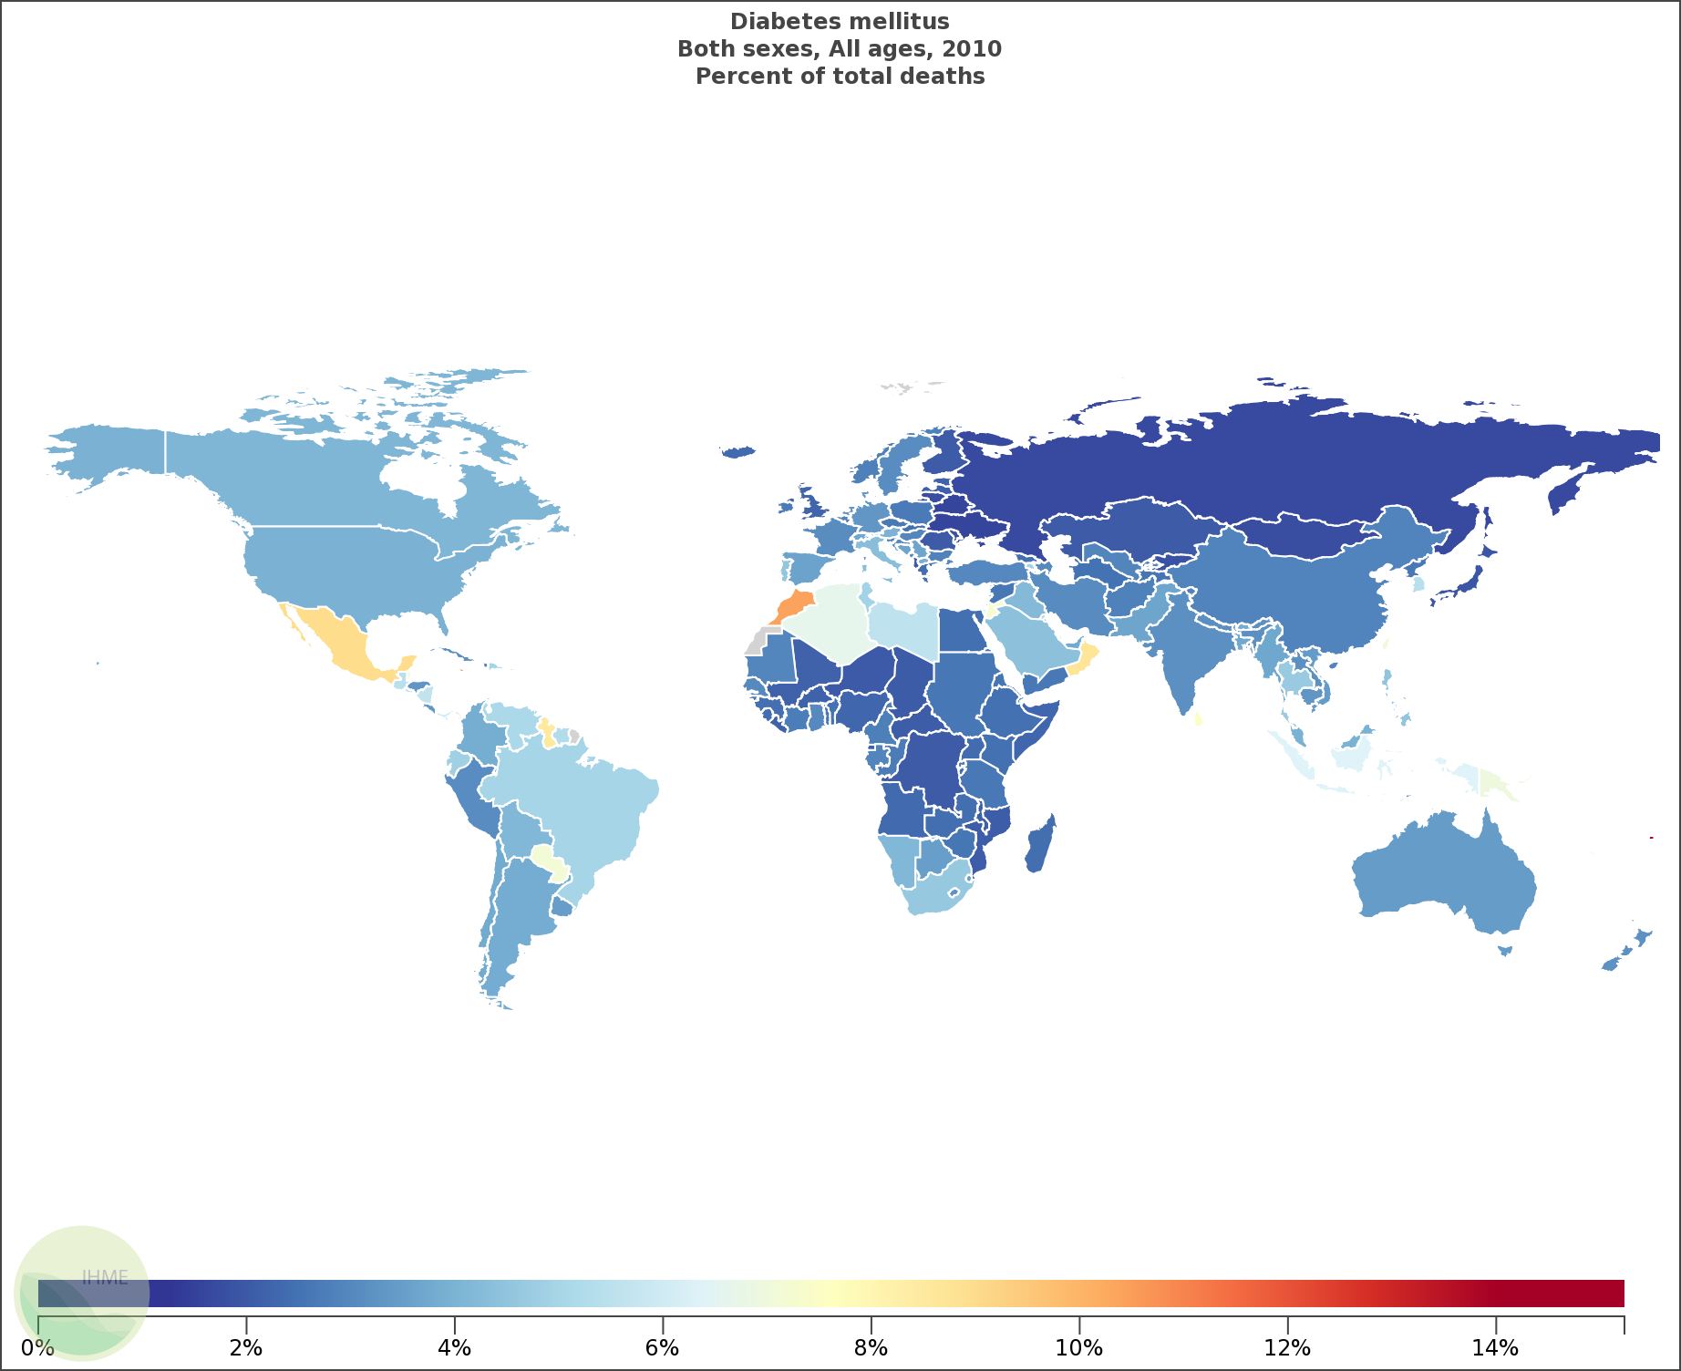

2016: Alerta epidemiológica por obesidad y diabetes en México
The Global Burden of Disease Project 2013

Slide 8

Disminuir pobreza
Buena salud y bienestar
Educación de calidad
Igualdad de genero
Trabajo digno y crecimiento económico
Zero hambrunas
Reducción de inequidades
Ciudades y comunidades sostenibles
Consumo y producción responsable
Obesidad y Enfermedades Crónicas
“El progreso en obesidad y enfermedades no transmisibles esta vinculado a mas de la mitad de las Objetivos de Desarrollo Sustentable, haciendo que su prevención y tratamiento sean centrales para lograr las metas en 2030”
Grupo de trabajo de Lancet en Enfermedades Crónicas y Economía, 2018

Slide 9
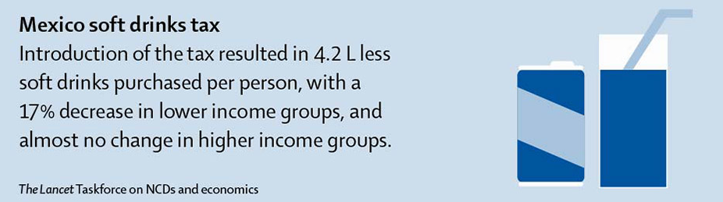
“2018 debe ser el año de acción contra las enfermedades no transmisibles”
Retorno econonómico y social de intervenciones en México
DIETA:…………. $ 9.0 / $19.5 US
TABACO:…….… $ 4.2 / $7.1
FÁRMACOS:….. $ 7.2 / $15.7
Fin a la discusión sobre si los impuestos a productos dañinos para la salud son regresivos:
Taxes for health: the evidence clears the air. Summers LH.
Grupo de trabajo de Lancet en Enfermedades Crónicas y Economía, 2018

Slide 10
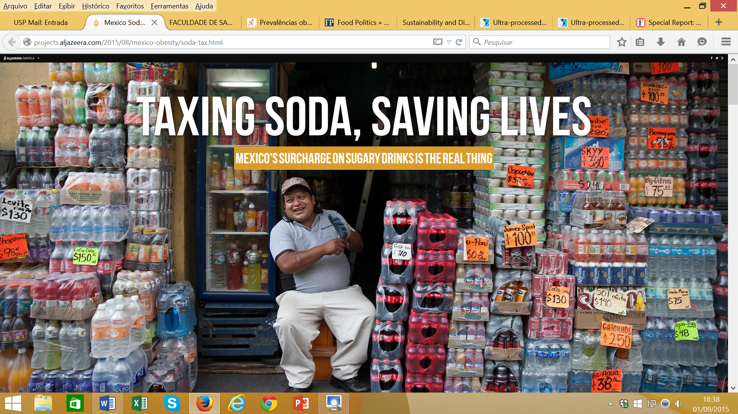

Slide 11

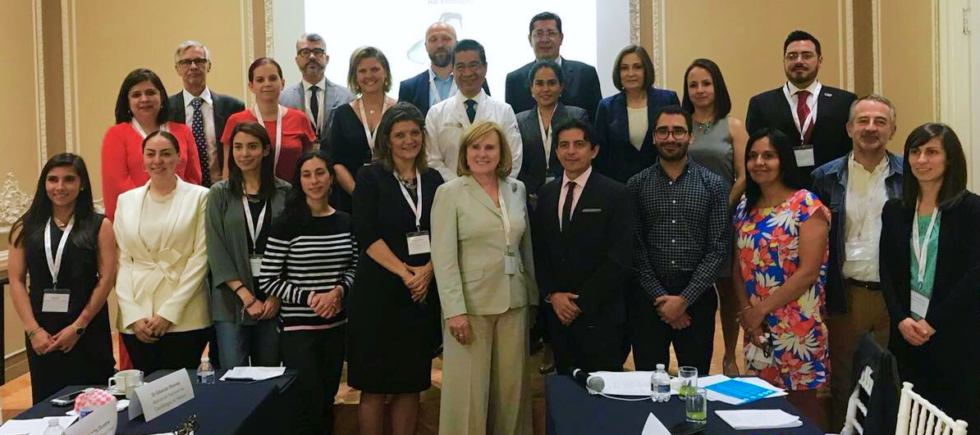
Llamado a la acción de World Obesity Federation y un grupo de expertos académicos nacionales y representantes de sociedades médicas y organizaciones sociales:
La obesidad representa una amenaza constante a la salud y el bienestar de la población en México. Aunque se han tenido avances en la reducción de la prevalencia de obesidad, es importante seguir trabajando para tener mejores resultados. Nos comprometemos a utilizar todos los medios a nuestra disposición para auspiciar la lucha contra la obesidad, reconociendo en particular que:

Slide 12
Llamado a la acción de World Obesity Federation y un grupo de expertos académicos nacionales y representantes de sociedades médicas y organizaciones sociales:
La obesidad representa una amenaza constante a la salud y el bienestar de la población en México. Aunque se han tenido avances en la reducción de la prevalencia de obesidad, es importante seguir trabajando para tener mejores resultados. Nos comprometemos a utilizar todos los medios a nuestra disposición para auspiciar la lucha contra la obesidad, reconociendo en particular que:
La obesidad ha provocado una epidemia global con enorme presión sobre sistemas de salud.
Es necesario dar prioridad a construcción de sistemas de salud fuertes, y hacer frente a determinantes sociales y comerciales de obesidad. Adoptar postura frente a uso irresponsable de publicidad de alimentos y bebidas a niños y desarrollar etiquetados comprensibles en productos.
Los compromisos existentes para hacer frente a la obesidad deben ser puestos en el centro del trabajo de los sistemas de salud sin pérdida de tiempo.
Si no se trabaja en las barreras del estigma y la falta de información, la tremenda presión que la obesidad impone sobre los sistemas de salud, emperorará.
Tanto la prevención como el tratamiento de la obesidad deben incluirse en la cobertura universal de salud.

Slide 13
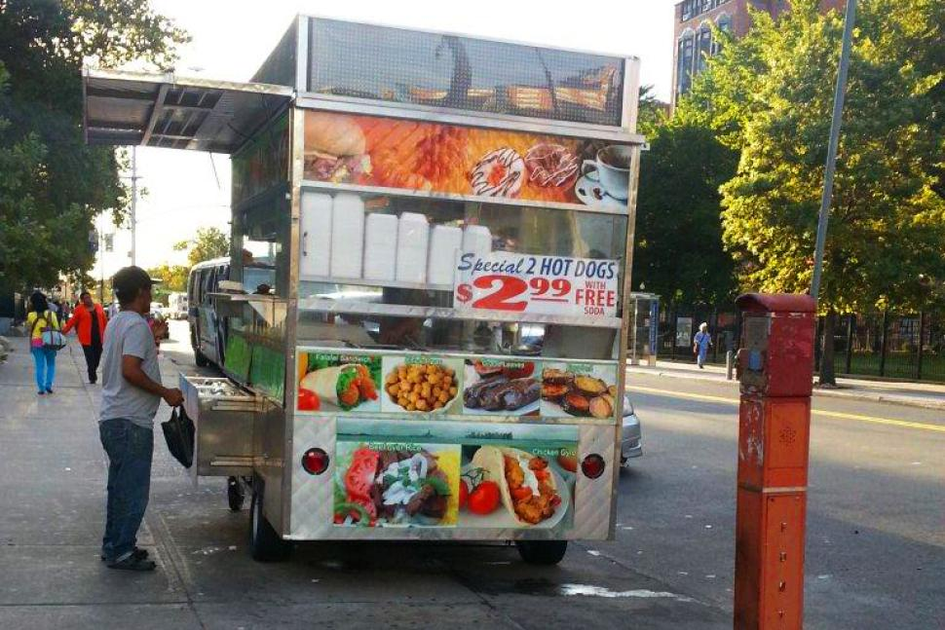
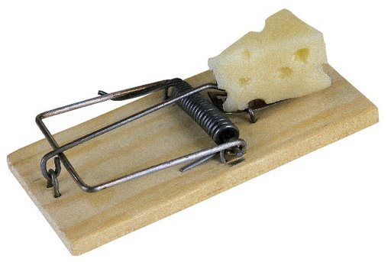
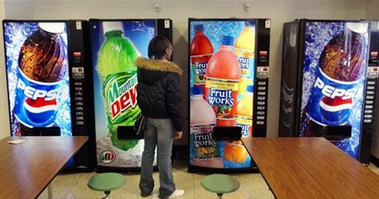
Obesidad Seriamente es:
Reconocer la gran contribución del entorno al desarrollo de Obesidad
¿Como se pueden lograr conductas saludables si el entorno no las favorece?
Lahlou Saadi, Instalation Theory, LSE 2015

Slide 14
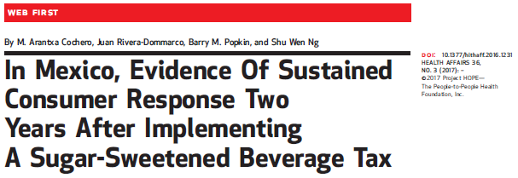
Second year evaluation of soda tax policy in Mexico: sustained reduction in SSBs purchases
2014: purchases ⬇ 5.5%
2015: reductions reached 9.7%
2014-2015: average ⬇ 7.6%
  -5.1 Liters/capita/year
Colchero MA, et al. Health Affairs. 2017; 36(3)

Slide 15


Producto en Chile:
Producto en México:
Sellos Claros
Sistema de etiquetado frontal engañoso (GDAs)
Uso de personajes
Uso de personajes: prohibido
GDA de azucar basado en 92g por día
Patrocinio de ligas deportivas
#ObesidadSeriamente
Notes:
Caja mas pequeña en imagen para chile pero aun asi los logotipos se distinguen de lejos.
Caja Mexicana, los logotipos no se distinguen, la información requiere habilidades matematicas

Slide 16


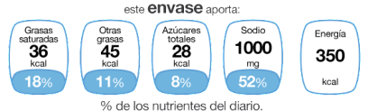

¿Cómo ayudamos a un consumidor a hacer una elección rápida de un producto mas saludable?
Chile:
México:
#ObesidadSeriamente

Slide 17
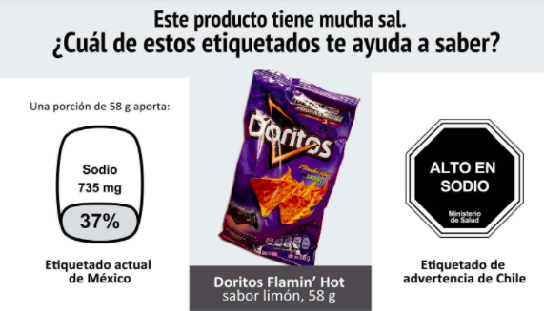
¿Cuántas personas pueden interpretar este símbolo?
¿Cuántas personas lo pueden hacer cuando esta acompañado de 4 “globos” mas?
#ObesidadSeriamente
El poder del Consumidor, Feb 22, 2018

Slide 18
¿Cuántas personas pueden interpretar este símbolo?
¿Cuántas personas lo pueden hacer cuando esta acompañado de 4 globos mas?
En Chile hasta los niños de preescolar
lo pueden hacer
#ObesidadSeriamente
El poder del Consumidor, Feb 22, 2018

Slide 19
POSTURA SOBRE UN SISTEMA DE ETIQUETADO FRONTAL DE ALIMENTOS Y BEBIDAS PARA MEXICO: UNA ESTRATEGIA PARA TOMA DE DECISIONES SALUDABLES
26 AUTORES:
DOS DIRECTORES DE INSTITUTOS NACIONALES
8 MIEMBROS DE LA ACADEMIA NACIONAL DE MEDICINA
13 MIEMBROS DE SISTEMA NACIONAL DE INVESTIGADORES
COMITÉ DE EXPERTOS ACADÉMICOS NACIONALES DEL ETIQUETADO FRONTAL DE ALIMENTOS PARA UNA MEJOR SALUD
Instituciones Nacionales de Salud (6):
Instituto Nacional de Salud Pública
Instituto Nacional de Nutrición Salvador Zubirán
Instituto Nacional de Perinatología
Instituto Nacional de Cardiología
Instituto Mexicano del Seguro Social
Instituto de Seguridad Social y Servicios para los Trabajadores del Estado
Instituciones de Educación Superior (7):
Universidad Nacional Autónoma de México
Universidad de Guadalajara
Universidad Autónoma de Nuevo León
Universidad Autónoma de Aguascalientes
Universidad Autónoma Metropolitana
Universidad Iberoamericana
Universidad Autónoma de San Luis Potosí
Hospitales de Alta Especialidad (2):
Hospital General de México
Hospital Regional de Alta Especialidad del Bajío
DRA. MARTHA KAUFER-HORWITZ 1§, MTRA. LIZBETH TOLENTINO-MAYO 2, DRA. ALEJANDRA JAUREGUI 2§, MTRA. KARINA SÁNCHEZ-BAZÁN 2, DR. HECTOR BOURGES 1*§, MTRA. SOPHIA MARTINEZ 1, DRA. OTILIA PERICHART 3§, DR. MARIO ROJAS 4§, DRA. CLAUDIA HUNOT 5§, DRA. EDNA NAVA 6§, DR. VICTOR RIOS 7, MTRA. GABRIELA PALOS 8, MTRA. LORENA GONZÁLEZ 9, DRA. TERESITA GONZÁLEZ 10*§, DRA. MARCELA PÉREZ 11, DR. ANTONIO GONZÁLEZ 12*, MTRA. EVELIA APOLINAR 13, DR. ARMANDO BARRIGUETE 1, DRA. LAURA MORENO 4, DRA. ELOISA COLIN 14 §, DRA. LUZ ELENA PALE 15, DR. VICTOR BORJA 11*, DR. CARLOS AGUILAR-SALINAS 1*§, DR. DAVID KERSHENOBICH 1*§, DR. JUAN RIVERA 2 *§, DR. SIMÓN BARQUERA 2* §
1. INSTITUTO NACIONAL DE NUTRICIÓN SALVADOR ZUBIRAN, 2. INSTITUTO NACIONAL DE SALUD PUBLICA, 3. INSTITUTO NACIONAL DE PERINATOLOGÍA, 4. UNIVERSIDAD NACIONAL AUTÓNOMA DE MEXICO, 5. UNIVERSIDAD DE GUADALAJARA, 6. UNIVERSIDAD AUTÓNOMA DE NUEVO LEÓN, 7. UNIVERSIDAD AUTÓNOMA METROPOLITANA, 8. UNIVERSIDAD AUTONOMA DE SAN LUIS POTOSI, 9. UNIVERSIDAD AUTÓNOMA DE AGUASCALIENTES, 10. UNIVERSIDAD IBEROAMERICANA, 11. INSTITUTO MEXICANO DEL SEGURO SOCIAL, 12. HOSPITAL GENERAL DE MEXICO, 13. HOSPITAL REGIONAL DE ALTA ESPECIALIDAD DEL BAJÍO, 14. INSTIITUTO NACIONAL DE CARDIOLOGÍA, 15. ESCUELA DE DIETETICA Y NUTRICIÓN DEL INSTITUTO DE SEGURIDAD SOCIAL Y SERVICIOS PARA TRABAJADORES DEL ESTADO.
* MIEMBROS ACADEMIA NACIONAL DE MEDICINA DE MEXICO
§ MIEMBROS SISTEMA NACIONAL DE INVESTIGADORES
Salud Pub Mex, in press 2018

Slide 20


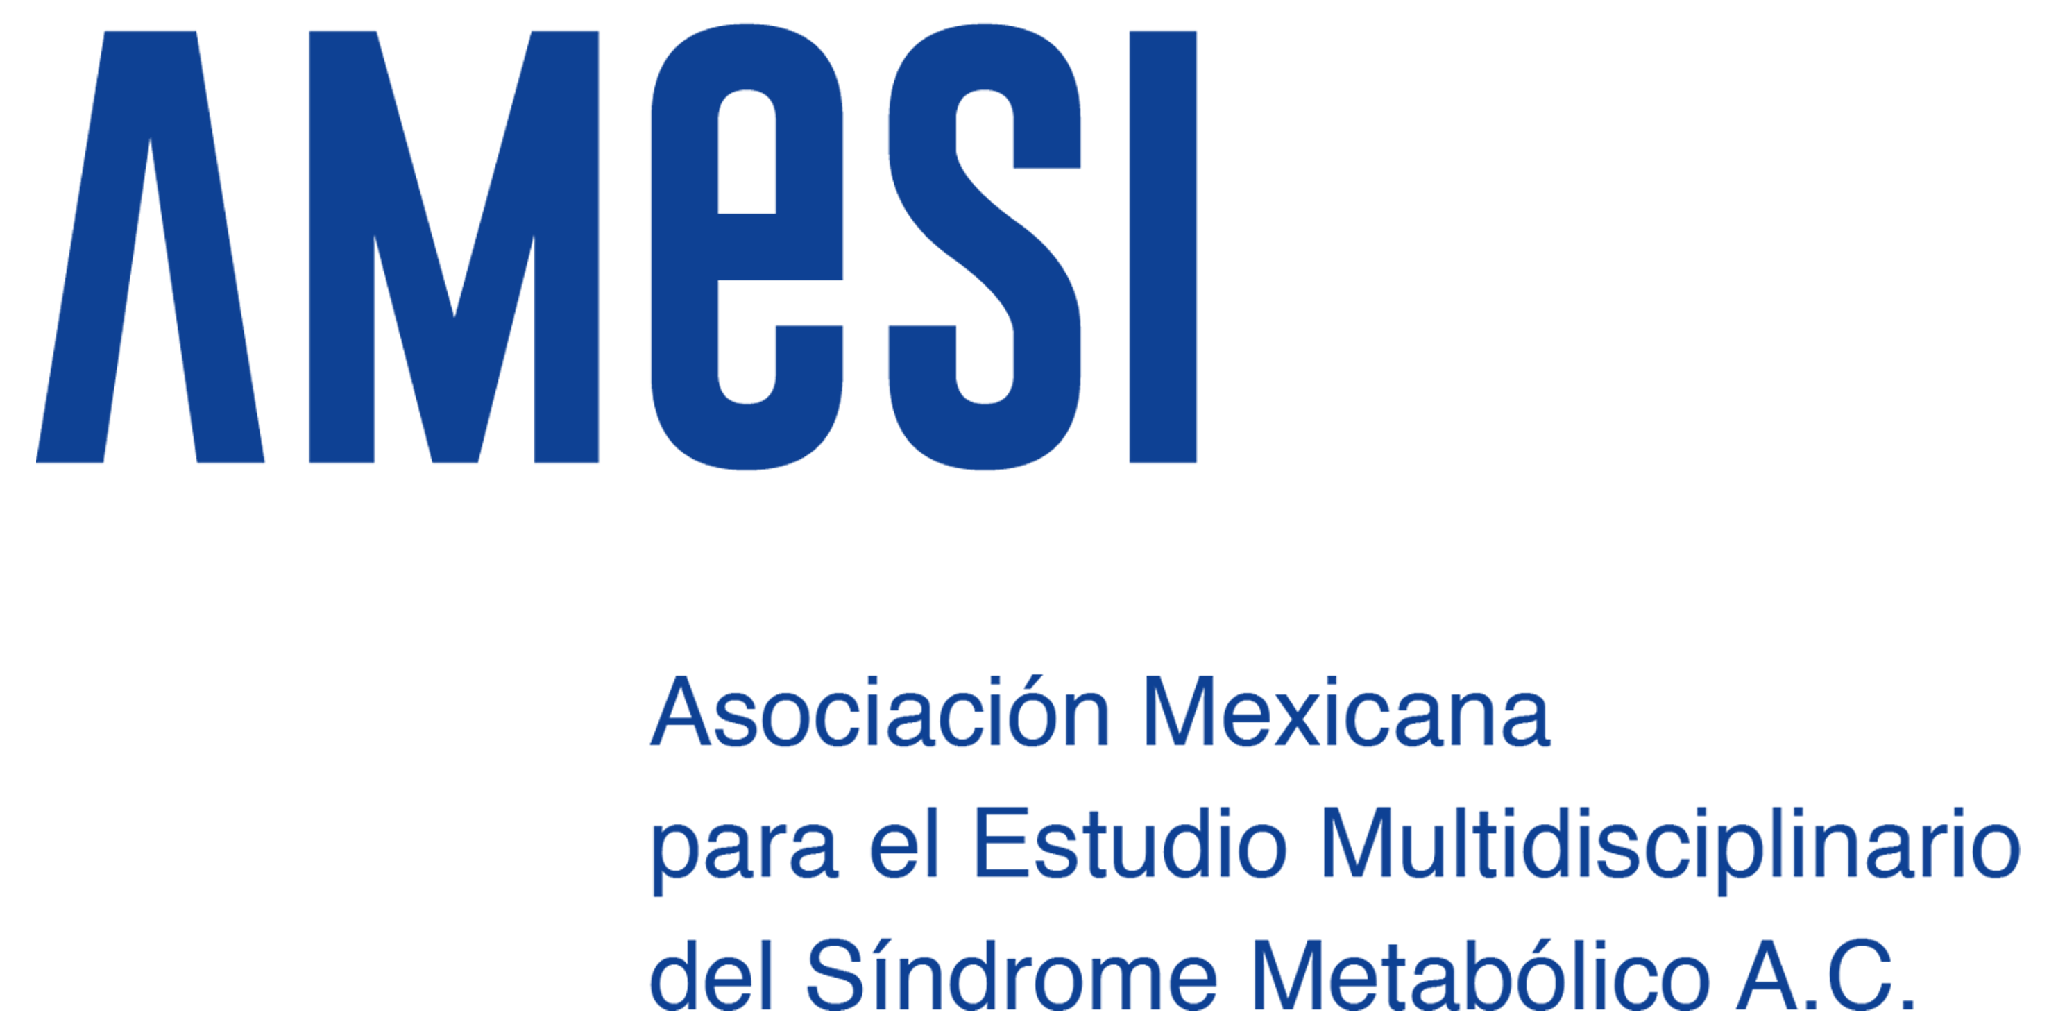








Organizaciones medicas y de salud que apoyan la postura del grupo de expertos mexicanos en etiquetado frontal de alimentos
#ObesidadSeriamente

Slide 21

Blindar la toma de decisiones de conflictos de interés
Suspensión de mesa de trabajo de OMENT por imposibilidad de conformar consensos
Proceso de conformación del etiquetado GDA en México
CASO MEXICANO:
UKHF. Public Health and the food and drinks industry: the governance and ethics of interaction: Lessons from research, policy and practice.
#ObesidadSeriamente

Slide 22


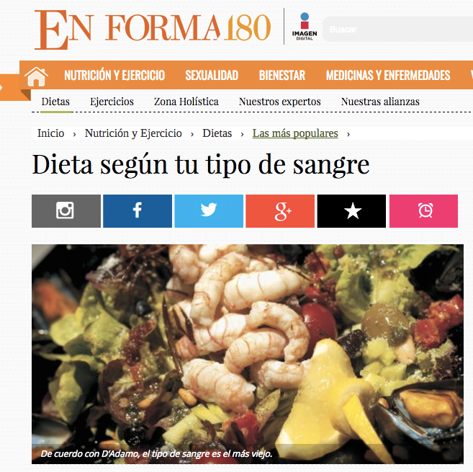


Gran oferta de tratamientos sin sustento científico, ofrecen soluciones fáciles con pobres resultados
#ObesidadSeriamente

Slide 23


PROMESA SOLEMNE:
YO CREO QUE LA OBESIDAD NO ES SÓLO UN PROBLEMA. ES UNA ENFERMEDAD QUE REQUIERE TRATAMIENTOS SERIOS Y BASADOS EN EVIDENCIA. CONSEJERÍA NUTRICIONAL INTENSIVA. FARMACOTERAPIA Y CIRUGÍA. ME COMPROMETO A APRENDER MAS Y AYUDAR MAS. YO TRATO LA OBESIDAD SERIAMENTE
http://www.treatobesityseriously.org/signature/
#ObesidadSeriamente

Slide 24
Momentos del tratamiento y control de la obesidad
EVALUACIÓN
TRATAMIENTO
CONTROL /
MANTENIMIENTO
CLÍNICA Y ANTROPOMETRICA
ESQUEMA INTEGRAL ALIMENTARIO
ESQUEMA INTEGRAL ALIMENTARIO
EVALUACIÓN NUTRICIA
PLAN DE ACTIVIDAD FÍSICA
PLAN DE ACTIVIDAD FÍSICA
EVALUACIÓN DE
ACTIVIDAD FÍSICA
TRATAMIENTO MÉDICO
TRATAMIENTO MÉDICO
MOTIVACIÓN / ADHERENCIA
RECOMENDACIONES DE ESTILO DE VIDA Y MOTIVACIÓN
RECOMENDACIONES DE ESTILO DE VIDA Y MOTIVACIÓN
Barquera S, Tolentino ML, Campos I et al. Obesidad: epidemiología, evaluación, tratamiento y control. INSP, 2002
#ObesidadSeriamente

Slide 25
CARACTERISTICAS DE LOS PRINCIPALES ANOREXIGÉNICOS DISPONIBLES EN MÉXICO
MOLECULA | Eliminación | MECANISMO DE ACCIÓN | DOSIS | DURACIÓN DE TRATAMIENTO | PRINCIPALES CARACTERÍSTICAS | CONTRAINDICACIONES
FENTERMINA* | Renal 20 hrs | catecolaminérgico | 15-30mg/dia Acción prolongada | 2 meses. | Pocos efectos secundarios | IMAO hipertensión arterial severa cardiopatía isquemica insuficiencia renal Glaucoma arterioesclerosis avanzada
DIETIL-PROPION/ ANFEPRAMONA | renal, vida ½ 4 y 6 horas. | catecolaminérgico | hasta 50-75 mg en 24 horas Liberación prolongada | 12 semanas ( intervalos de 1 mes)
MAZINDOL | Urinaria, renal. 35-45 hrs | Otro derivado, supresor del apetito, efecto termogenico | Hasta 2-3 mg / día | 3-6 meses | ausencia de la cadena fenil-etil-amina
FENPROPOREX | (Cmax)2 y 4 horas. efecto 6 y 8 horas. renal 48 horas. | Catecolaminérgico efecto termogenico | 20 a 40 mg en 24 hrs Liberación prolongada | 6 meses
CLOBENZOREX | Cmax0-2hrs renal V1/2 12-13 hrs | Catecolaminérgico efecto termogenico | 30-60 mg/ dia Liberación prolongada | No mas de 3 meses | Ligeramente mayor insomnio
#ObesidadSeriamente

Slide 26
¿Tratar la obesidad con seriedad?
La obesidad es una condición médica no una elección de estilo de vida.
Se debe tratar de forma gradual comenzando con dieta y ejercicio e incluyendo un gradiente de tratamientos adicionales como sea necesario.
Tiene beneficios a la salud y sociales así como implicaciones económicas.
El IMC debe ser la herramienta estándar para tamizaje de pacientes.
La primera conversación puede hacer la diferencia.
Hacer de la prevención y control de la obesidad una prioridad nacional.
Investigación, innovación, desarrollo y evaluación de estrategias para prevención y control de obesidad
#ObesidadSeriamente

Slide 27
What can the world can learn from the Mexican experience?
1
2
3
4
5
6
Obesity: mostly disadvantaged groups, but society pays the costs. Supporting vulnerable population benefits everyone.
Evidence and Research must be ready for policy windows
International collaboration is necessary: WOF, WHF, WHO, PAHO, UNICEF INFORMAS monitoring network, etc.
Coordination of interdisciplinary teams with NGOs as the main voice for society: health, economy, social marketing, NGOs, public policy experts, good lobbing agencies, etc.
Make accountability a social norm: Actions to negatively influence and undermine public health efforts must be documented and disseminated
Preventing conflict of interests to assure and protect integrity could be one of the most important steps to curve the NCCDs global epidemic

Slide 28
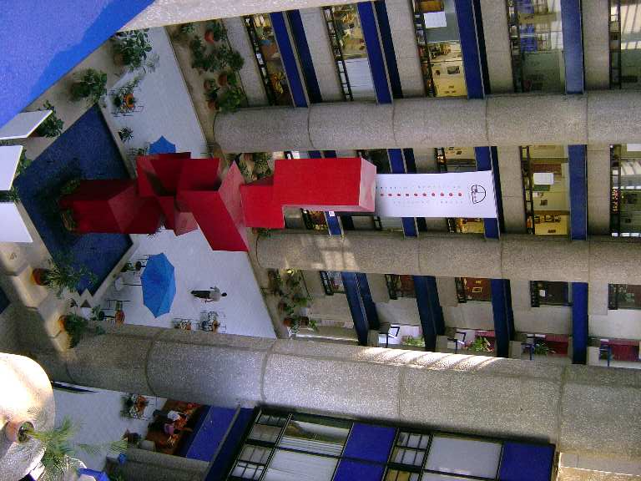









¡Gracias!
#ObesidadSeriamente
DR. SIMÓN BARQUERA, MD, MS, PhD.
DIRECTOR EJECUTIVO
CENTRO DE INVESTIGACIÓN EN NUTRICIÓN Y SALUD,
INSTITUTO NACIONAL DE SALUD PÚBLICA.

Slide 29
TRATAR LA OBESIDAD CON SERIEDAD:
DE LA EVIDENCIA SOBRE MECANISMOS FISIOPATOLÓGICOS A LAS POLITICAS INTEGRALES MULTISECTORIALES
Nuevos paradigmas en obesidad: soluciones para su prevención y control
Dra. Donna Ryan
Directora Ejecutiva Asociada de Investigación Clínica en el Pennington Biomedical Research Center.
Presidenta Electa de la World Obesity Federation

Slide 30
TRATAR LA OBESIDAD CON SERIEDAD:
DE LA EVIDENCIA SOBRE MECANISMOS FISIOPATOLÓGICOS A LAS POLITICAS INTEGRALES MULTISECTORIALES
Recomendaciones para mejorar la atención de la obesidad en el sistema de salud.
Dr. Carlos Aguilar Salinas.
Coordinador del Comité de Investigación y de la Unidad de Investigación en Enfermedades Metabólicas. Miembro ANMM. SNI-3
Instituto Nacional de Ciencias Médicas y Nutrición Salvador Zubirán.

Slide 31
TRATAR LA OBESIDAD CON SERIEDAD:
DE LA EVIDENCIA SOBRE MECANISMOS FISIOPATOLÓGICOS A LAS POLITICAS INTEGRALES MULTISECTORIALES
Políticas integrales para la prevención y control de la obesidad.
Dr. Juan Rivera Dommarco.
Director del Instituto Nacional de Salud Pública de México
Miembro ANMM. SNI-3

